Slide 1

Universidade do Minho
Mestrado Integrado em Engenharia Informática
Laboratórios de informática iv
Ano Letivo de 2017/2018
A77617 André Salgueiro
A78565 Hugo Oliveira
A77672 Paula Pereira
A78085 Rui Calheno

Slide 2
Sumário
Contextualização
Caso de estudo
Motivação e Objetivos
Fundamentação do Sistema
Justificação, utilidade e viabilidade do sistema
Identidade do projeto
Identificação dos recursos necessários
Maqueta do sistema
Definição de medidas de sucesso
Plano de desenvolvimento

Slide 3
Contextualização
A sociedade atual é caracterizada por um ritmo acelerado e agitado.
As crianças desenvolvem cada vez mais cedo problemas de saúde que resultam do sedentarismo e da dependência de tecnologias.
Os adultos debatem-se muitas vezes com dores no corpo e stress causado por todos os problemas que enfrentam no dia-a-dia.

Slide 4
Apresentação do Caso de Estudo
A empresa Zen⁺ decidiu lançar uma plataforma Web onde poderá dar a conhecer aos clientes os vários serviços oferecidos e os diferentes custos associados.
Funcionamento
Para requisição do serviço, o cliente deverá preencher um formulário com todas as informações necessárias: terapêutica, local e data. Este é confirmado a partir de um Email ou um SMS.
Para facilitar o acompanhamento dos funcionários, a empresa deseja ainda que seja desenvolvida uma aplicação móvel.
O pagamento do serviço é cobrado no destino e a emissão da fatura é feita via Email e o envio da sua referência via SMS.

Slide 5
Motivação e Objetivos
Internet como meio de difusão dos serviços oferecidos
Grande alcance
Serviço inovador num mercado competitivo
Notes:
A internet é o melhor meio de difusão da informação a um maior número de pessoas.
Para além disso, a Zen+ percebeu que, em Portugal, ainda não existe nenhuma outra empresa que ofereça este serviço.
Mercado cada vez mais competitivo onde é importante inovar e agradar aos seus clientes.

Slide 6
Fundamentação do sistema
Justificação, utilidade e viabilidade do sistema
Identidade do projeto
Identificação dos recursos necessários
Maqueta do sistema
Definição de medidas de sucesso
Plano de desenvolvimento

Slide 7
Justificação, Utilidade, Viabilidade do sistema
Serviço inovador em Portugal
Cliente poderia, na conveniência e comodidade da sua casa, requisitar e usufruir dos serviços da Zen⁺
Desportistas
Idosos
Para quem?
Porquê?
Pessoas com má postura

Slide 8
Identidade do projeto
Ficha de Projeto
Nome | Home Massage
Área | Saúde e Lazer
Idioma | Português
Faixa Etária | 18⁺ anos
Descrição | Prestação de serviço ao domicílio que funcionará através de uma página Web onde um utilizador poderá consultar os vários serviços de massagem disponibilizados pela empresa Zen⁺. Nesta página, um cliente registado, poderá requisitar vários serviços. Uma vez agendados, estes serão prestados por um funcionário qualificado na localização fornecida pelo cliente. O funcionário possuirá acesso a uma interface diferente, onde poderá registar os detalhes do serviço prestado e processar o pagamento do mesmo.
Cliente | Zen⁺
Criadores | André Salgueiro, Hugo Oliveira, Paula Pereira, Rui Calheno

Slide 9
Identificação dos recursos necessários
Sistema de validação de códigos de postais
Sistema de representação de mapas
Sistema de localização
Sistema de envio de emails
Existência prévia de dados
Camada da apresentação
Camada de negócio
Camada de dados
Equipa de desenvolvimento

Slide 10
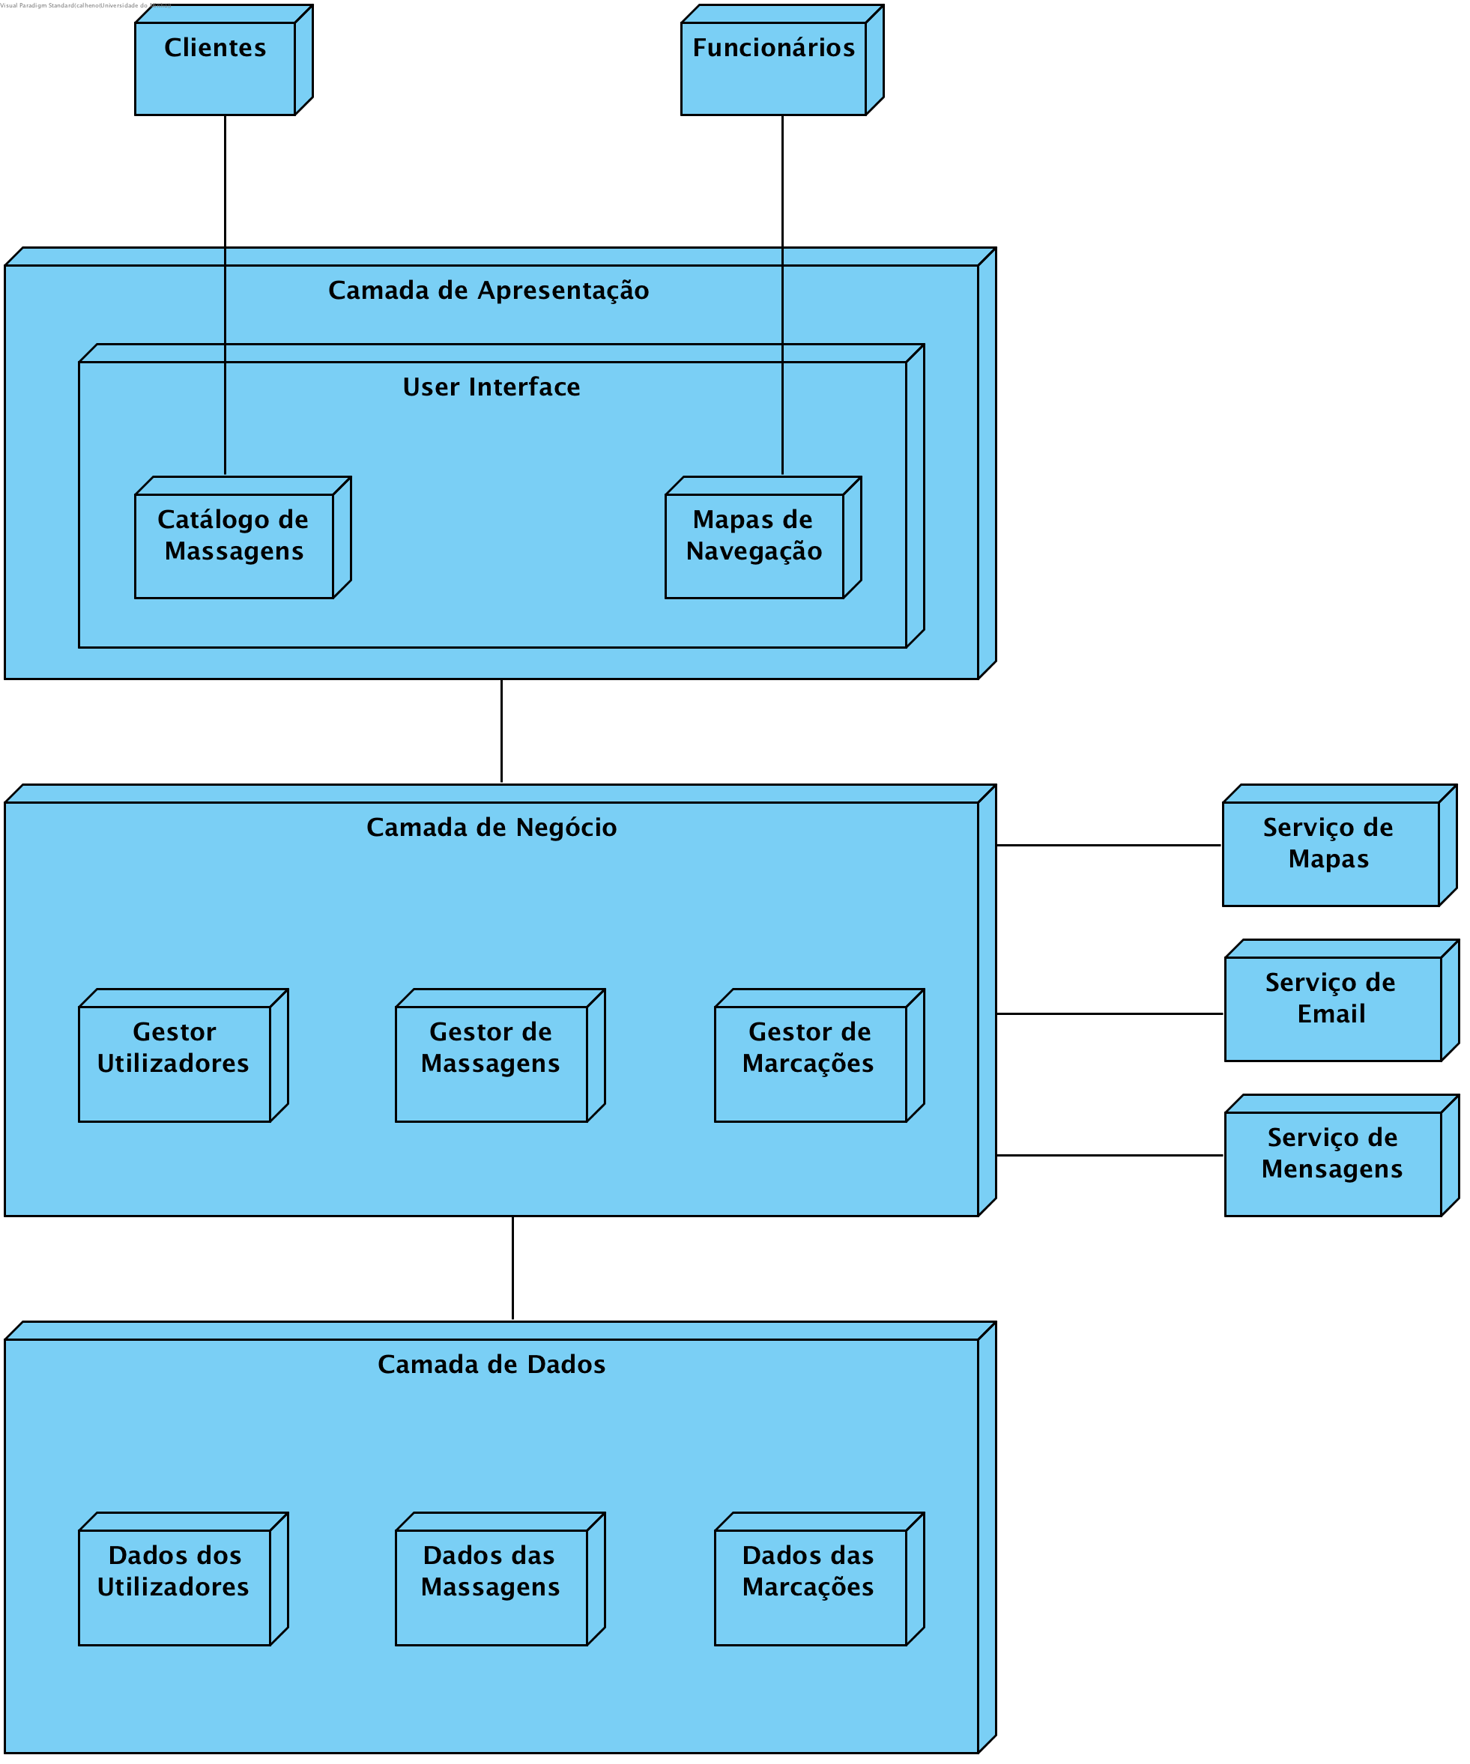
Maqueta do Sistema

Slide 11
Maqueta do sistema
Para facilitar a compreensão do projeto foi construída uma maqueta com todas as componentes da aplicação e a sua interligação.
Os Clientes têm acesso ao catálogo de massagens e a um diverso conjunto de outras informações.
Os Clientes que se encontram autenticados podem proceder à requisição de serviços, preenchendo um formulário.
Caso a marcação seja validada, é enviado um e-mail para posterior confirmação da mesma e caso se verifique isso a marcação é inserida na Base de Dados.
Os funcionários possuem uma interface de utilizador diferente da dos clientes. Nesta é-lhes apresentado as marcações às quais foram atribuídos e um mapa que orienta o funcionário ao local do serviço.
Apenas é apresentado ao funcionário um mapa e direções.

Slide 12
Definição de medidas de sucesso
Aplicação web intuitiva e fácil de usar
300 clientes assíduos e uma faturação de 52.000 euros
Expansão do negócio a todo o país

Slide 13
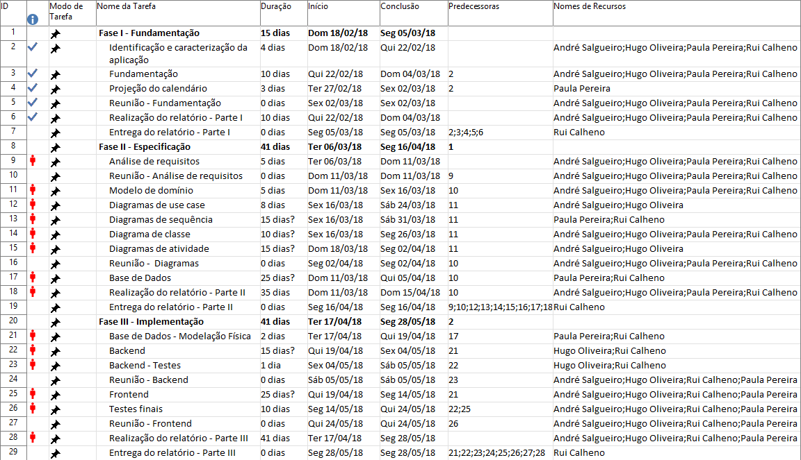
Plano de desenvolvimento
Projeto dividido em 3 fases :
Fundamentação
Especificação
Implementação

Slide 14
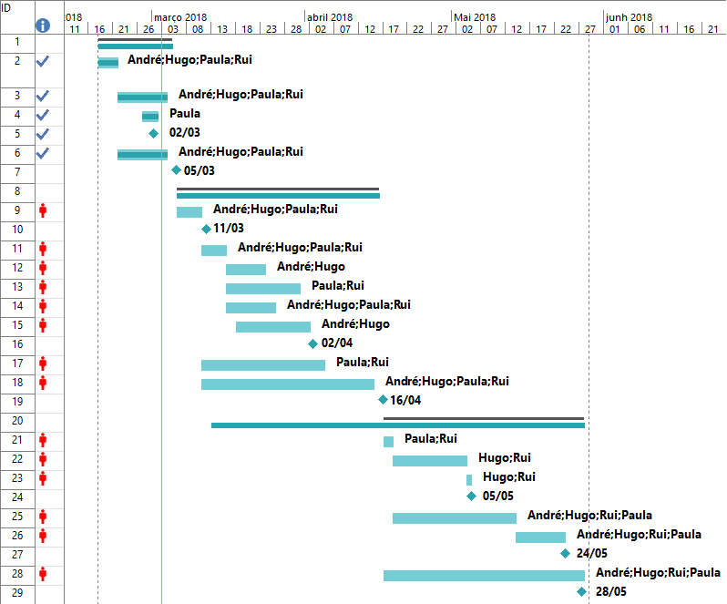
Plano de desenvolvimento

Slide 15
Universidade do Minho
Mestrado Integrado em Engenharia Informática
Laboratórios de informática iv
Ano Letivo de 2017/2018
A77617 André Salgueiro
A78565 Hugo Oliveira
A77672 Paula Pereira
A78085 Rui Calheno

